Slide 1

ECOLE NORMALE SUPÉRIEURE DE L'ENSEIGNEMENT TECHNIQUE
DE MOHAMMEDIA
UNIVERSITÉ HASSAN II DE CASABLANCA
المدرسة العليا لأساتذة التعليم التقني
المحمدية
جامعة الحسن الثاني بالدار البيضاء
CLASSIFICATION SUPERVISEE :
Les K-plus proches voisins
Réalise par :
TAFFAH Achraf
ZRAIDI Najwa
Encadré par :
QBADOU Mohammed

Slide 2
Introduction

Slide 3
Le data mining emploi des techniques et des algorithmes issus de disciplines scientifiques diverses telles que les statistiques, l’intelligence artificielle ou l’informatique, pour construire des modèles à partir des données .
Parmi les techniques utilisées, il y a la méthode de k plus proche voisin .

Slide 4
Plan
1
CLASSIFICATION SUPERVISEE :
2
ALGORITHME K-NN :
3
ECRITURE ALGORITHMIQUE :
4
EXEMPLE EXPLICATIVE EN LANGUAGE C :
5
AVANTAGES ET INCONVENIENTS :

Slide 5
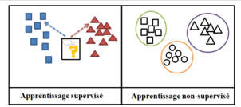
1
1
CLASSIFICATION SUPERVISEE :
2
La classification supervisée, dite aussi discrimination est la tâche qui consiste à discriminer des données, de façon supervisée (c’est-à-dire avec l’aide préalable d’un expert), un ensemble d’objets ou plus largement de données, de telle manière que les objets d’un même groupe (appelé classes) sont plus proches (au sens d’un critère de (dis)similarité choisi) les unes au autres que celles des autres groupes.
3
4
5
6

Slide 6

2
1
ALGORITHME K-NN :
1
L’algorithme K-NN (K-nearest neighbors) est une méthode d’apprentissage supervisé. Il peut être utilisé aussi bien pour la régression que pour la classification. Son fonctionnement peut être assimilé à l’analogie suivante “dis moi qui sont tes voisins, je te dirais qui tu es…”.
3
4
5
6

Slide 7



2
1
ALGORITHME K-NN :
1
Calcul de similarité dans l’algorithme K-NN :
La distance euclidienne:
Distance qui calcule la racine carrée de la somme des différences carrées entre les coordonnées de deux points :
Distance Manhattan :
La distance de Manhattan: calcule la somme des valeurs absolues des différences entre les coordonnées de deux points :
Avec
Notez bien qu’il existe d’autres distances selon le cas d’utilisation de l’algorithme, mais la distance euclidienne reste la plus utilisée.
3
4
5
6

Slide 8
3
2
ECRITURE ALGORITHMIQUE :
On peut schématiser le fonctionnement de K-NN en l’écrivant en pseudo-code suivant :
Début Algorithme
Données en entrée :
un ensemble de données D .
une fonction de définition distance d.
Un nombre entier K.
Pour une nouvelle observation X dont on veut prédire sa variable de sortie y Faire :
Calculer toutes les distances de cette observation X avec les autres observations du jeu de données D .
Retenir les D observations du jeu de données D les proches de X en utilisation le fonction de calcul de distance d .
Prendre les valeurs de y des K observations retenues :
Si on effectue une régression, calculer la moyenne (ou la médiane) de y retenues
Si on effectue une classification , calculer le mode de y retenues
Retourner la valeur calculée dans l’étape 3 comme étant la valeur qui a été prédite par K-NN pour l’observation X .
Fin Algorithme
1
2
4
5
6

Slide 9
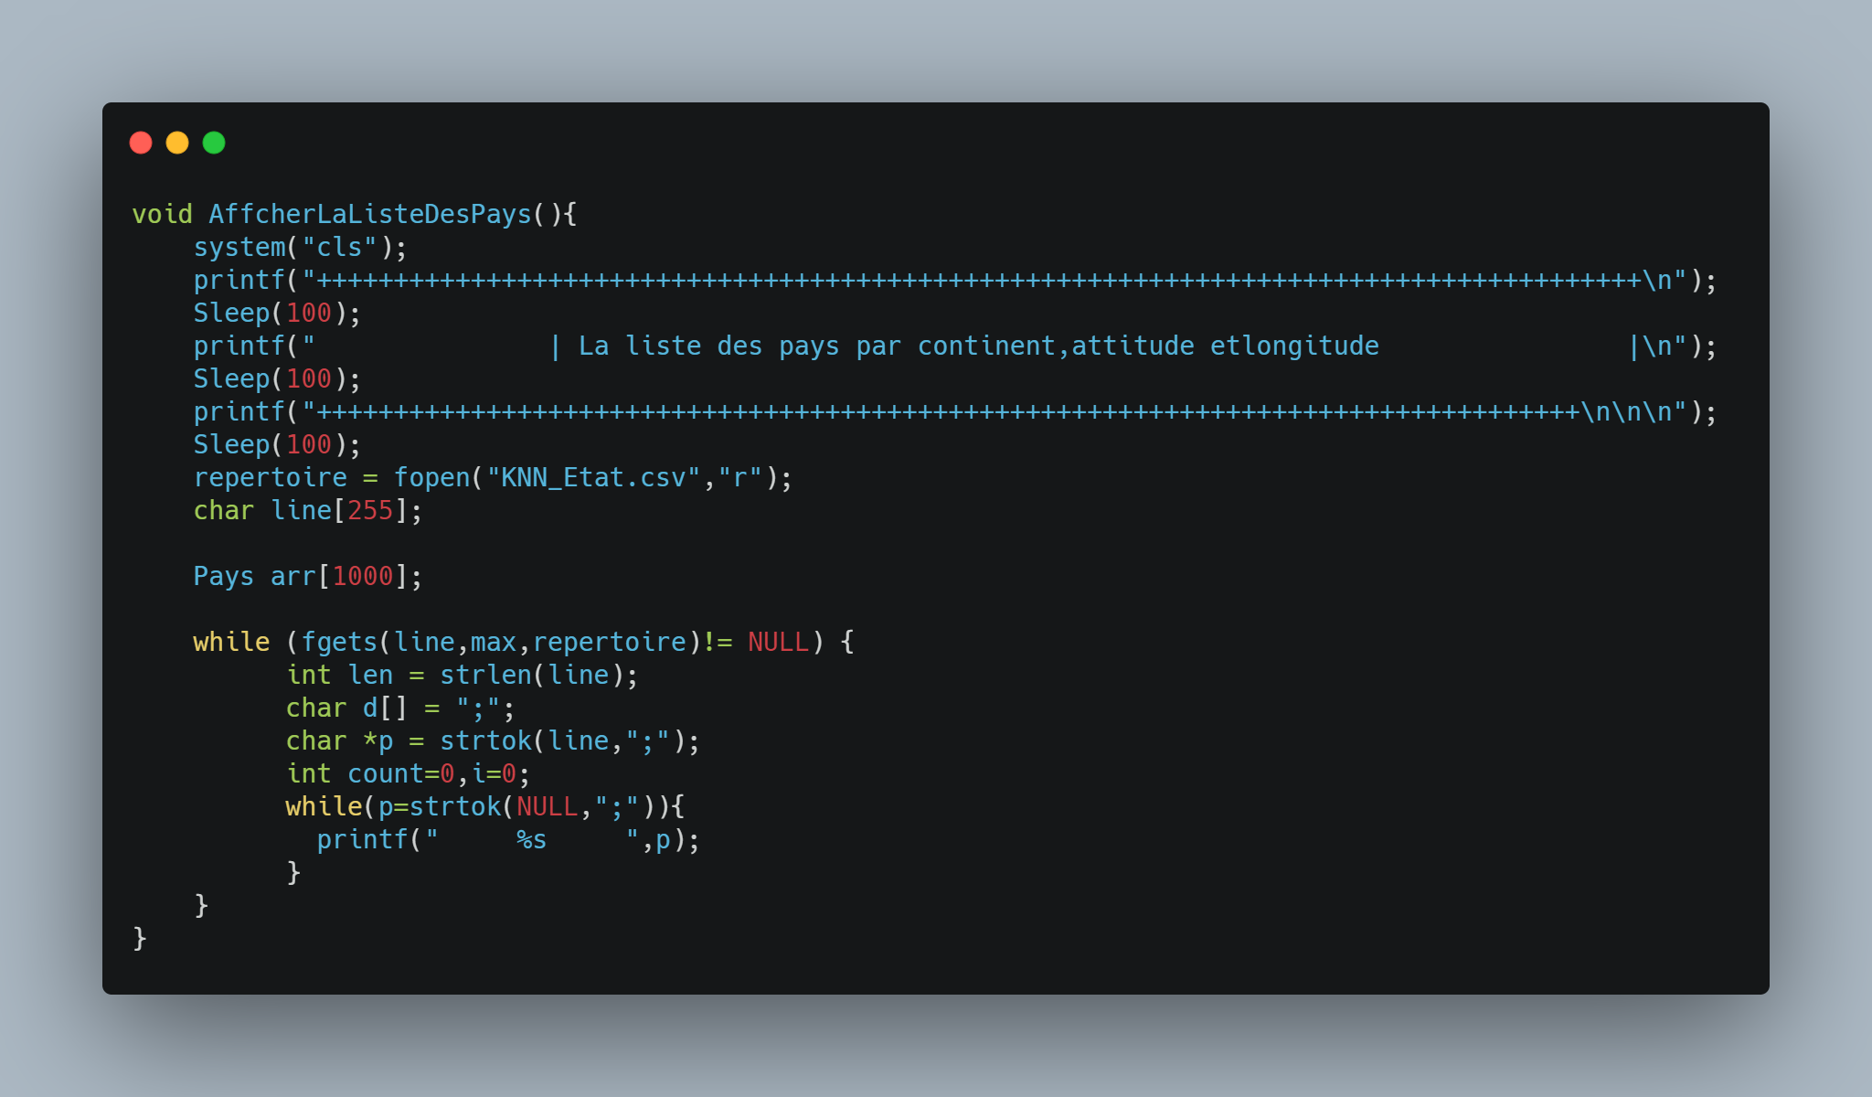
4
3
EXEMPLE EXPLICATIVE EN C :
Nous avons réalisé un programme qui permet d'afficher le continent d’un pays entrer par l'utilisateur .
1
2
3
5
6
9

Slide 10
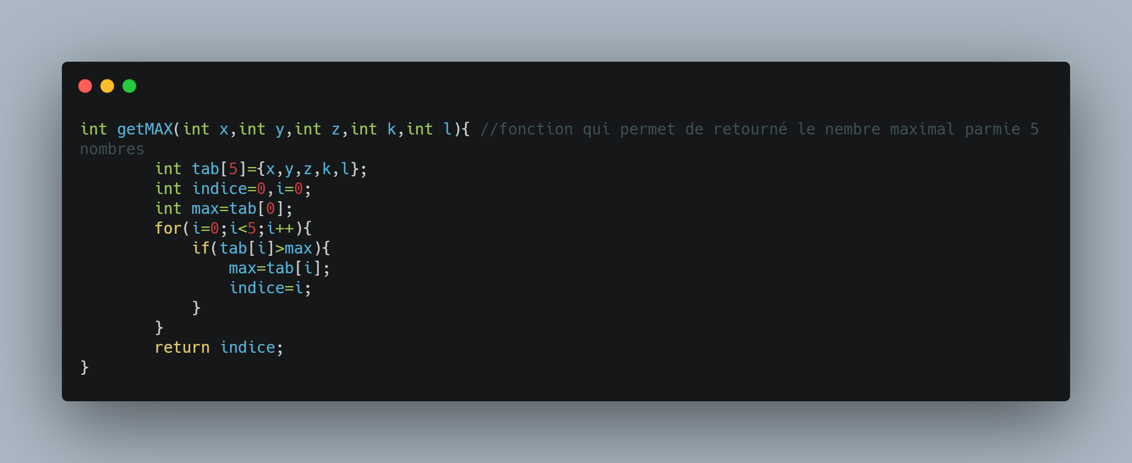
4
3
EXEMPLE EXPLICATIVE EN C :
1
2
3
5
6
10

Slide 11
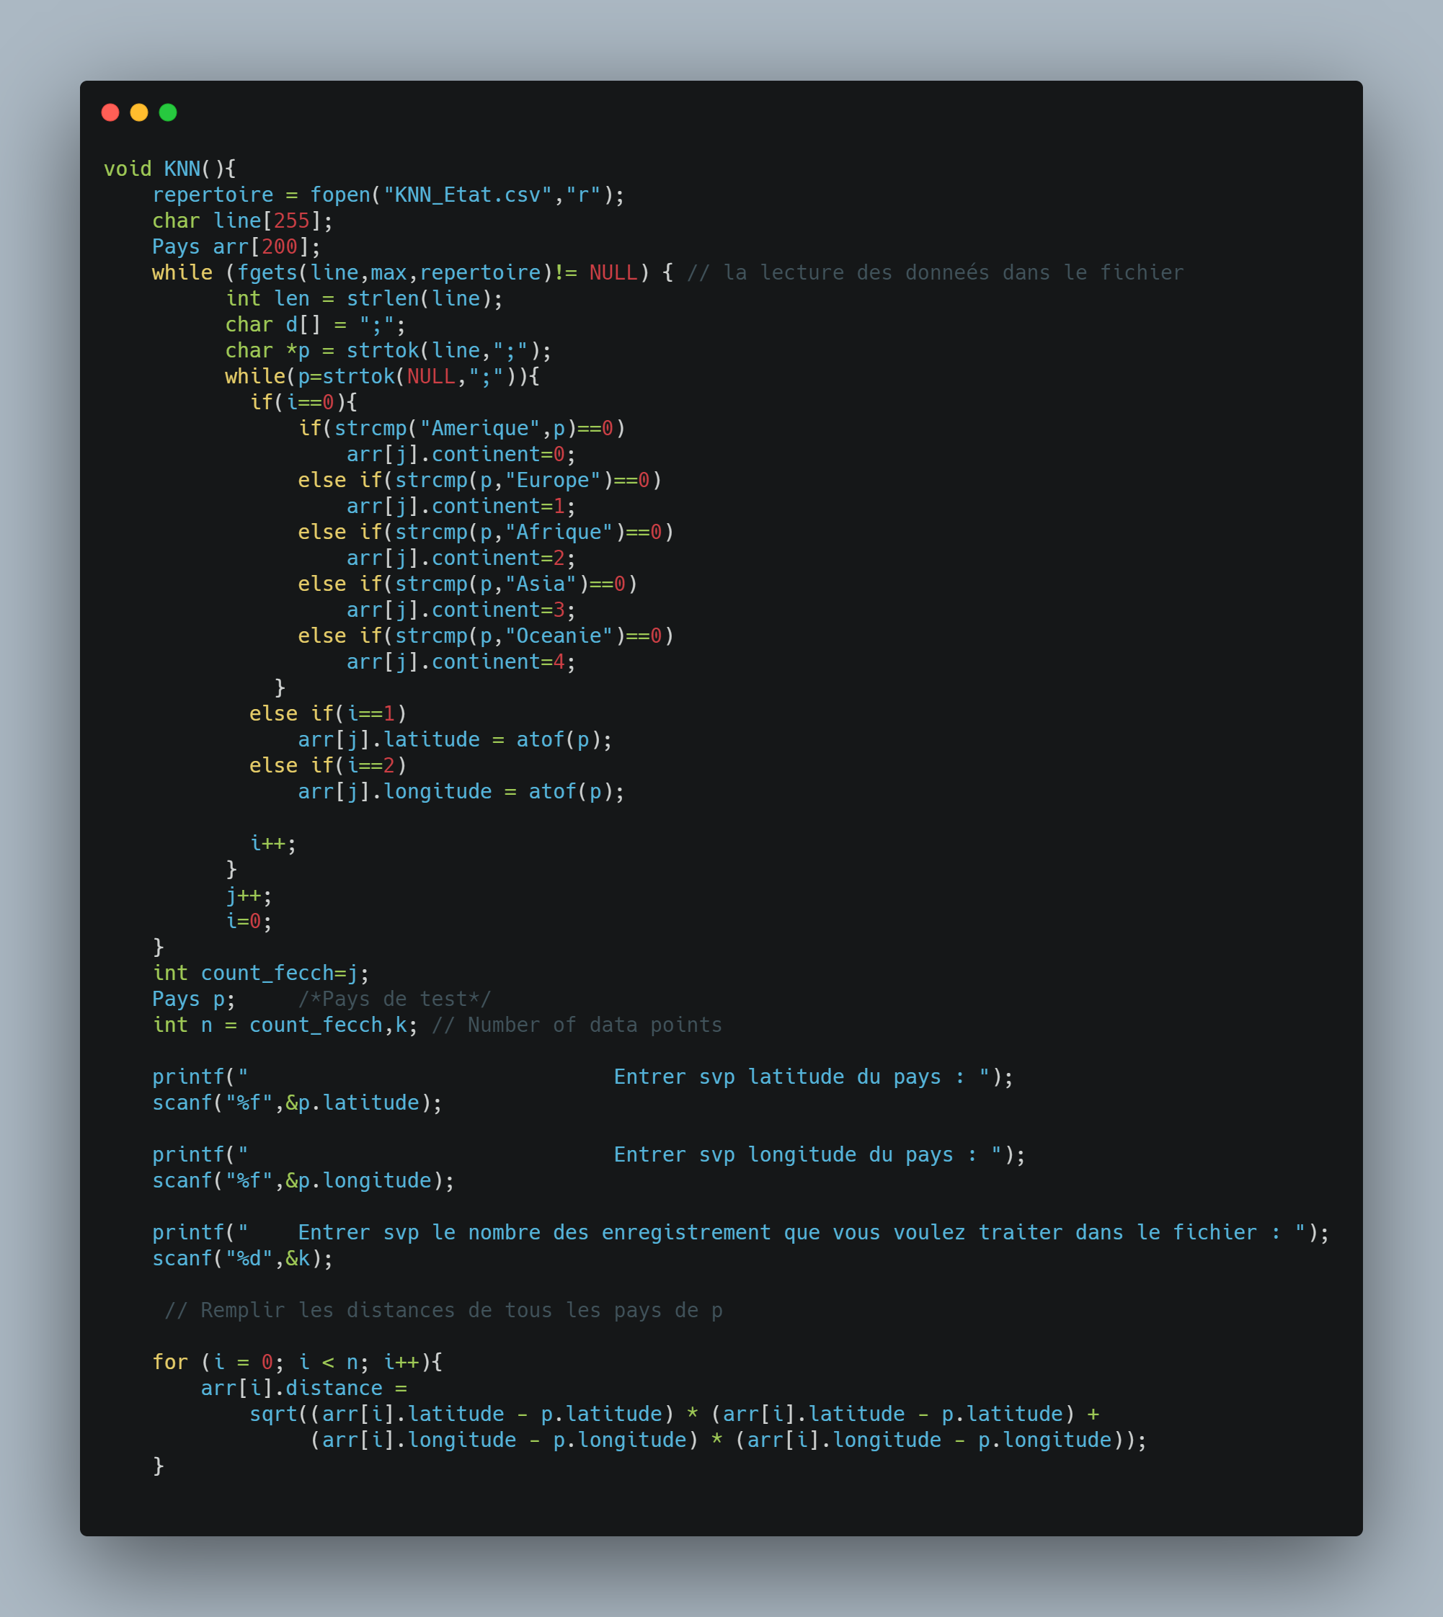
4
3
EXEMPLE EXPLICATIVE EN C :
1
2
3
5
6
11

Slide 12
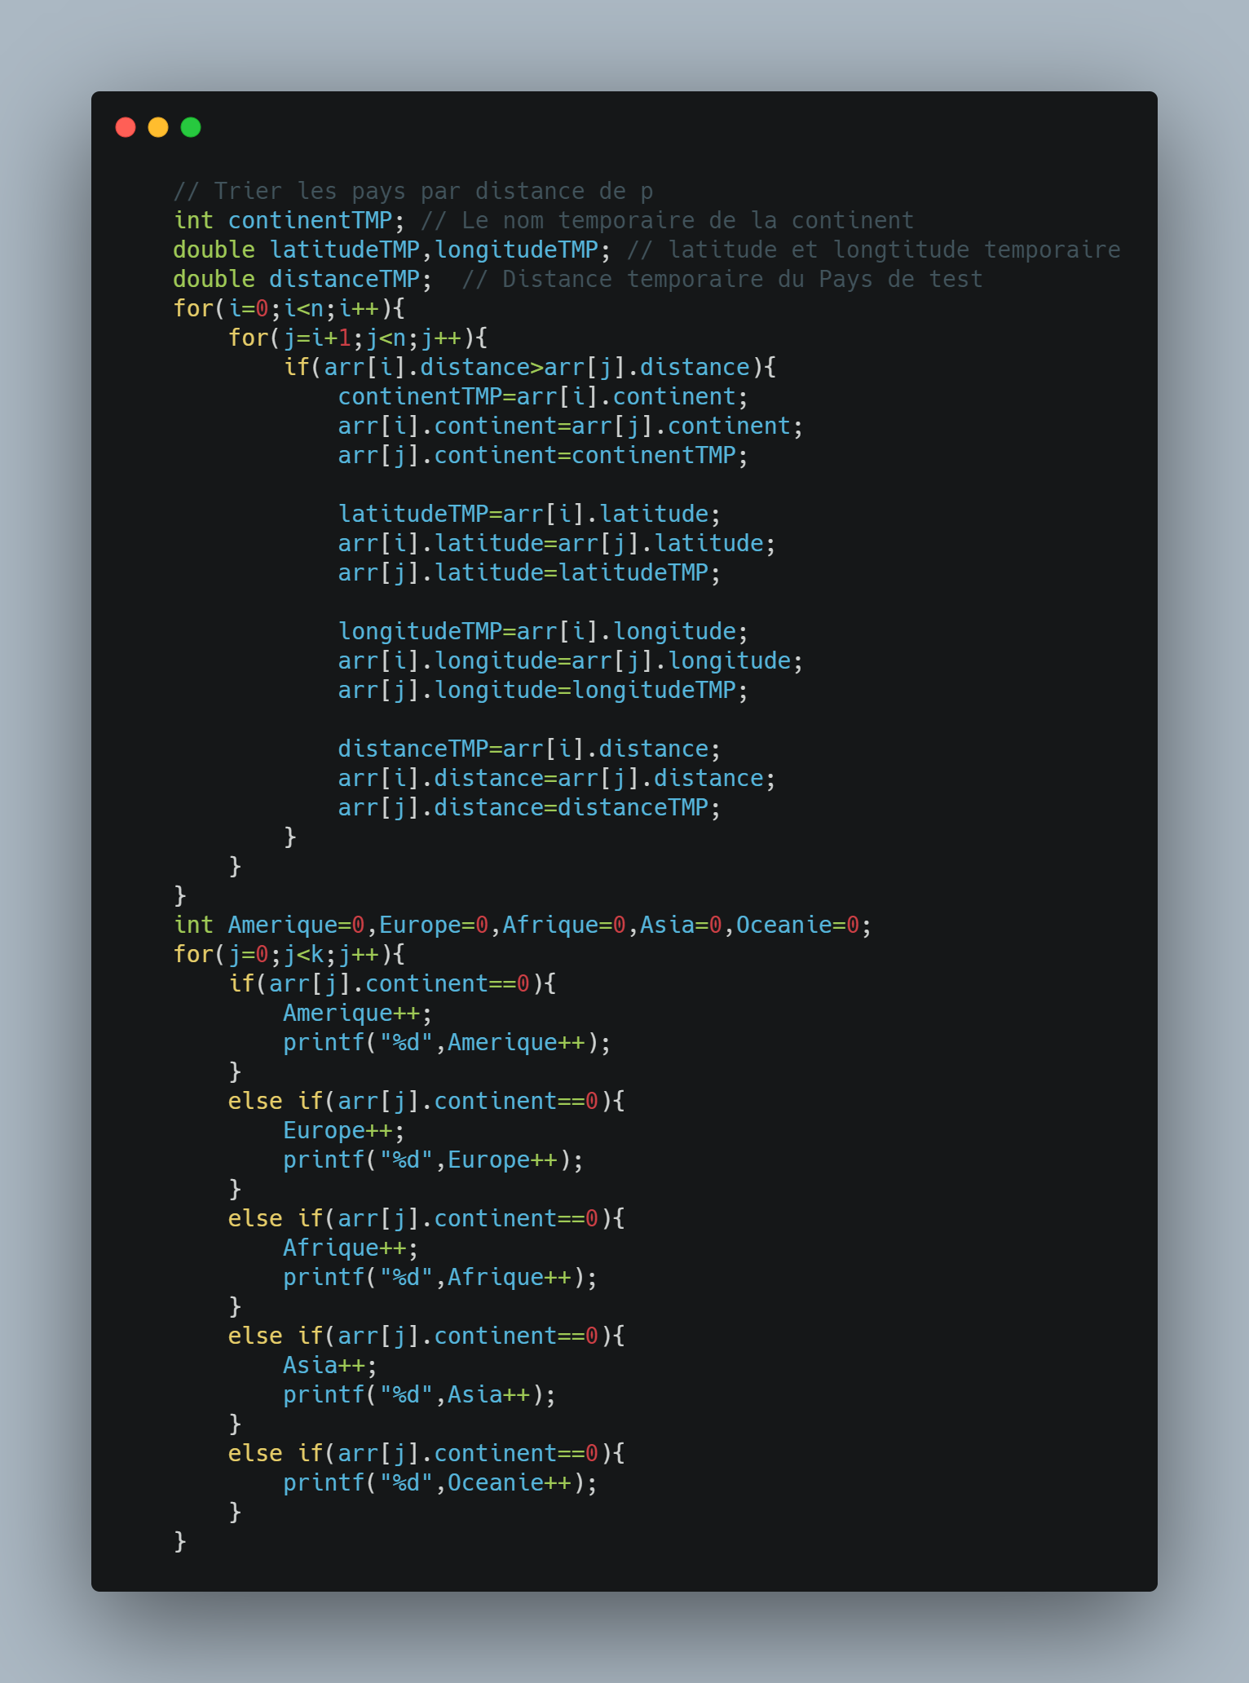
4
3
EXEMPLE EXPLICATIVE EN C :
1
2
3
5
6
12

Slide 13
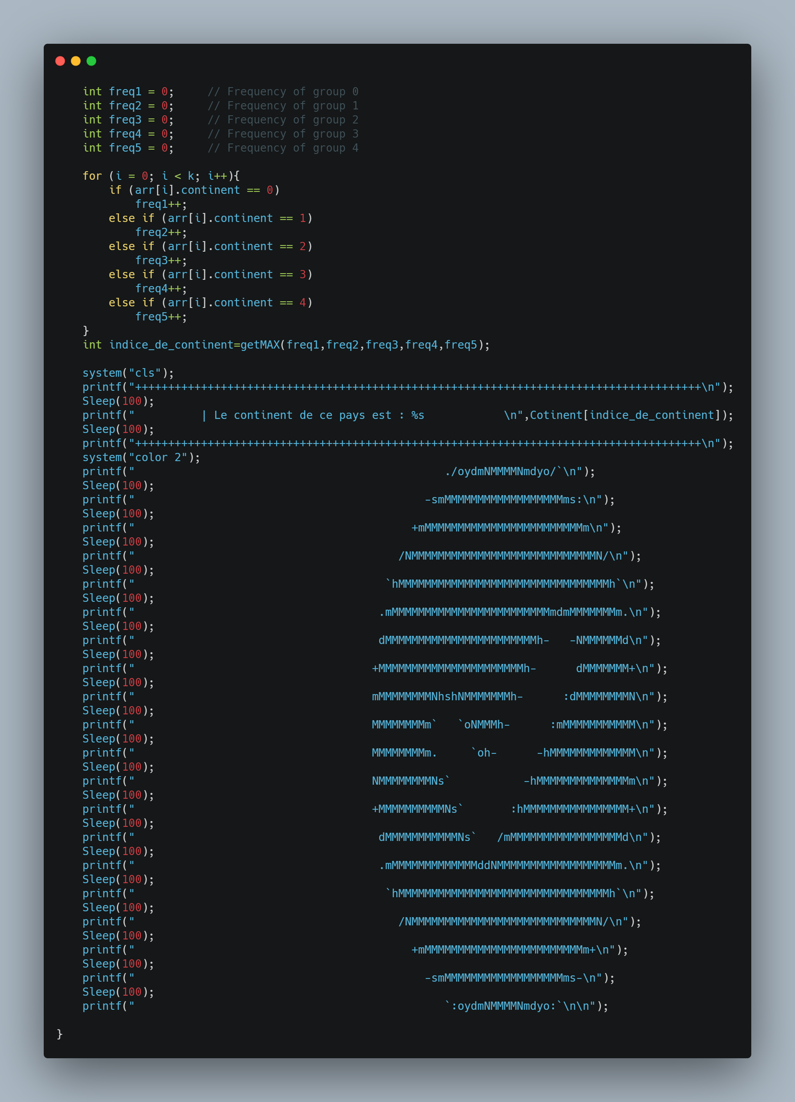
4
3
EXEMPLE EXPLICATIVE EN C :
1
2
3
5
6
13

Slide 14
5
4
AVANTAGES :
1
Apprentissage rapide.
Méthode facile à comprendre.
Adapté aux domaines ou chaque classe est représentée par plusieurs prototypes et ou les frontières sont irrégulières( ex. Reconnaissance de chiffre manuscrits ou d’images satellites)
2
3
4
6

Slide 15
5
4
INCONVENIENTS :
1
Prédiction lente car il faut revoir tous les exemples à chaque fois.
Méthode gourmande en place mémoire.
Sensible aux attributs non pertinents et corrélés ,
Particulièrement vulnérable au fléau de la dimensionnalité.
2
3
4
6

Slide 16
conclusion

Slide 17
Dans ce mini-projet nous avons vue le concept de l’algorithme K plus proche voisin mais il y a d’autre algorithmes utilisés par le data mining comme :
Réseaux de neurones .
Classification bayésienne.

Slide 18
ECOLE NORMALE SUPÉRIEURE DE L'ENSEIGNEMENT TECHNIQUE
DE MOHAMMEDIA
UNIVERSITÉ HASSAN II DE CASABLANCA
المدرسة العليا لأساتذة التعليم التقني
المحمدية
جامعة الحسن الثاني بالدار البيضاء
CLASSIFICATION SUPERVISEE :
Les K-plus proches voisins
Réalise par :
TAFFAH Achraf
ZRAIDI Najwa
Encadré par :
QBADOU Mohammed

